Slide 1
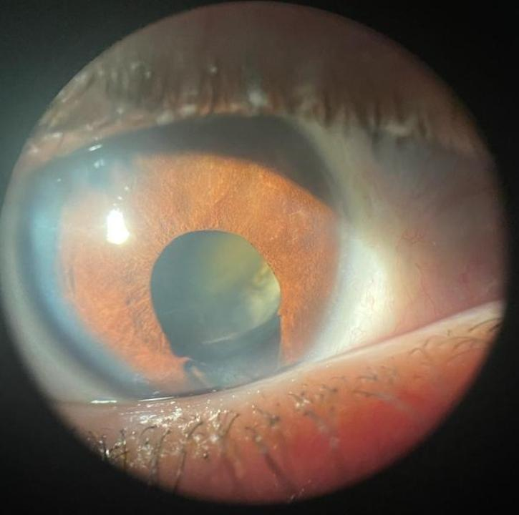
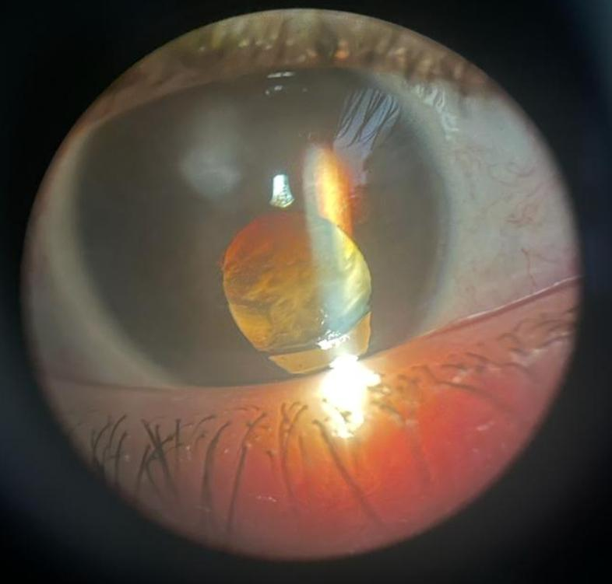
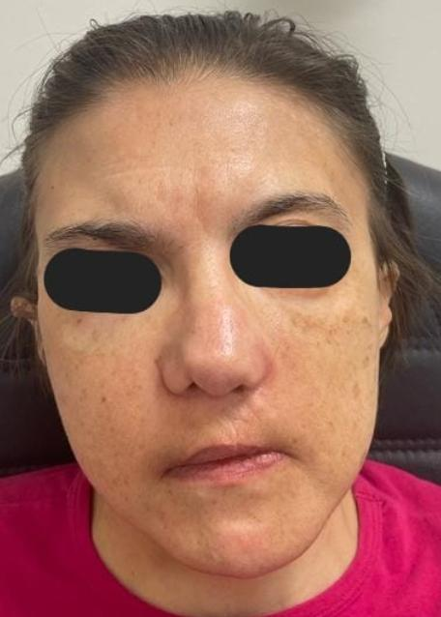
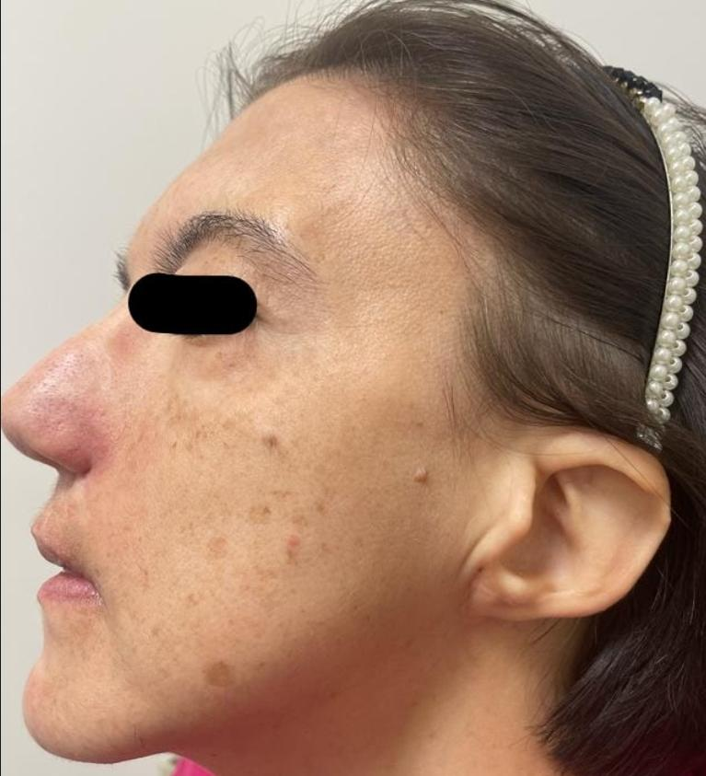
Síndrome de Goldenhar: Ênfase nas alterações oftalmológicas - Relato de Caso
Lissa Kaori Taromaru, Ana Luiza Prieto Farinassi, André Beckenkamp, Fabio Mitsuru Tatebe, José Maria H. C. Neto, Tatyane Chinasso
Instituto Prevent Senior
INTRODUÇÃO:
A Síndrome de Goldenhar caracteriza-se por ser uma variante que compõe o espectro de malformações óculo-aurículo-vertebral (OAV), cuja algumas das características incluem a microtia (Figura 2), macrostomia, agenesia do ramo e côndilo mandibular, anormalidades vertebrais, cardíacas, renais ou esqueléticas. As anormalidades tendem a ser unilaterais em 85% dos casos (Figura 1) e bilaterais em cerca de 10-33% dos casos, sendo o lado direito o mais afetado. Sua etiologia ainda não é totalmente conhecida, no entanto, até o presente momento, sugere-se que seja uma herança autossômica dominante ou recessiva.¹
Figura 3
Figura 4
CONCLUSÃO:
Com ênfase nas alterações oftalmólógicas, o coloboma pode ser um achado frequente, podendo acometer pálpebra, íris, cristalino e coróide. O coloboma, que significa "reduzido ou com defeito", deriva do fechamento falho ou incompleto da fissura embrionária durante o desenvolvimento que ocorre no 33° dia de gestação. Os colobomas de íris ou do corpo ciliar resultam em falhas de fechamento anterior completo, enquanto que os colobomas de coróide, retina e nervo ópitco resultam em falha de fechamento posterior.² Observado em estudos que podem surgir em conjunto outras alterações oculares, como estrabismo, anoftalmia, anomalias da retina e do nervo óptico e glaucoma, entre outros.^{3,4,5} No que tange aos achados do presente estudo, nos resta a dúvida se o descolamento de retina e a suspeita de glaucoma podem ser mais prevalentes no Goldenhar e, se há correlação, por que isso ocorre; ou se a paciente já apresentava uma predisposição para desenvolvê-los, estando assim, não associado com a doença. Portanto, vimos que há a necessidade de se ampliar o conhecimento e buscar novos estudos acerca da Síndrome.
MÉTODOS:
Realizada coleta de dados via prontuário eletrônico e revisão de literatura por meio de mídia impressa e eletrônica. Trata-se de um Relato de Caso de uma paciente com diagnóstico de Síndrome de Goldenhar.
RELATO DE CASO:
M.P., sexo feminino, 45 anos, comparece em ambulatório de retina para consulta de acompanhamento. Apresenta paralisia facial à esquerda (Figura 1), fissura palatina e lábio leporino, disacusia profunda em ouvido esquerdo e perda neurossensorial moderada a severa em ouvido direito, rim único, agenesia uterina e ovariana, hepatite C crônica, deficiência intelectual e osteoporose. Tem antecedente prévio oftalmológico de descolamento de retina em olho direito tratado com vitrectomia via pars plana em 1997 e suspeita de glaucoma em ambos os olhos, em uso de análogo de prostaglandina (Latanoprosta®). Ao exame oftalmológico apresenta acuidade visual com melhor correção em olho direito (OD) Percepção luminosa e em olho esquerdo (OE) 20/60, com refração em OE -3,75 (SD) -1,25 (CD) 150°. Apresenta coloboma de íris inferior em ambos os olhos (Figura 3) associados à catarata nuclear 2+ e cortical anterior 1+ (Figura 4). Devido a dilatação ruim é possível avaliar apenas o polo posterior com disco óptico tiltado e retina aplicada.
REFERÊNCIAS:
1- Sindrome de goldenhar: um relato de caso raro - Journal of Oral and Maxillofacial Pathology 20(2):p 328, maio-agosto de 2016. 2- Série Oftalmologia Brasileira - Conselho Brasileiro de Oftalmologia - 3º Edição, 2013 Ed. Cultura Médica 3- Sharma JK, Pippal SK, Raghuvanshi SK – síndrome de Goldenhar Gorlin. relato de caso. Indien J Otolaryngol Cabeça Pescoço Surg 2006;58: 97-101 4- Rao VA, Kaliaperumal S, Subramanyan T, Rao KR, sequência de Bhargavan R. Goldenhar com glaucoma juvenil associado na síndrome de Turner. Indiano J Oftalmol 2005;53:267-8 5- Friedman, NJ, & Kaiser, PK Essentials of oftalmology . Elsevier Ciências da Saúde (2007).
Figura 1
Figura 2

